Slide 1
Rychlíkové osobní vozy řad A, B, AB a BDs vyráběné v Bautzenu v letech 1972-1985
Radek Papež, Jiráskovo gymnázium Náchod

Slide 2
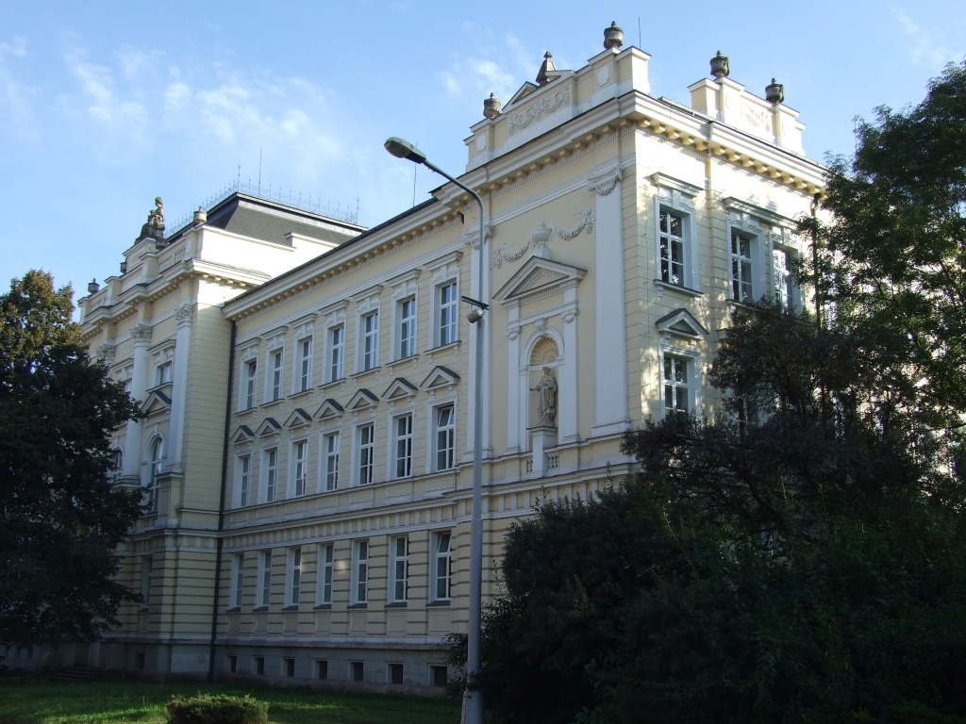
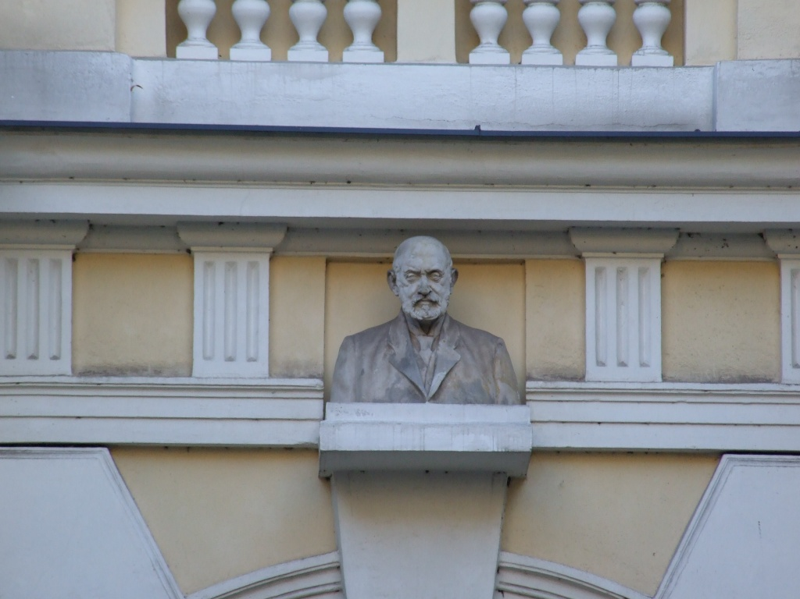
O škole a autorovi
Jiráskovo gymnázium
Řezníčkova 451, 547 01 Náchod
osmileté a čtyřleté gymnázium se všeobecným zaměřením
poslední 2 roky studia profilace prostřednictvím volitelných předmětů (seminářů)
Radek Papež
student septimy A osmiletého gymnázia
volitelné předměty
Seminář z matematiky
Seminář z fyziky
Budova gymnázia – foto: Wikipedie
Busta Aloise Jiráska – foto: Wikipedie

Slide 3
Úvod do problematiky
páteřní články železniční dopravy v ČR
vlaky vyšší kvality (EC, IC, Ex)
rychlíky (R)
vozy nasazované na rychlíky
Bautzen 1972-1985 (A, B, AB, BDs)
zastaralé, nevyhovují dnešním požadavkům kultury cestování
modernizace původních vozů
Beer²⁷³, Aee^{145,} ⁽¹⁵²⁾, Bee²⁴³, Bvt⁴⁵³, BDsee⁴⁵⁴
vlastní návrh modernizace

Slide 4
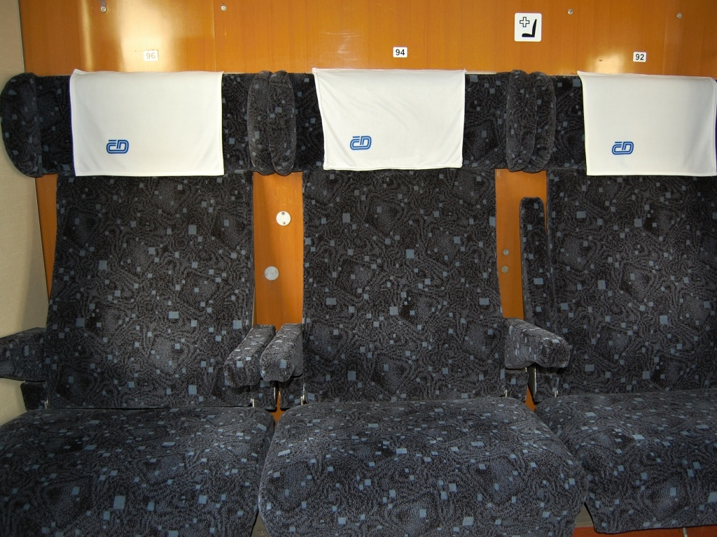
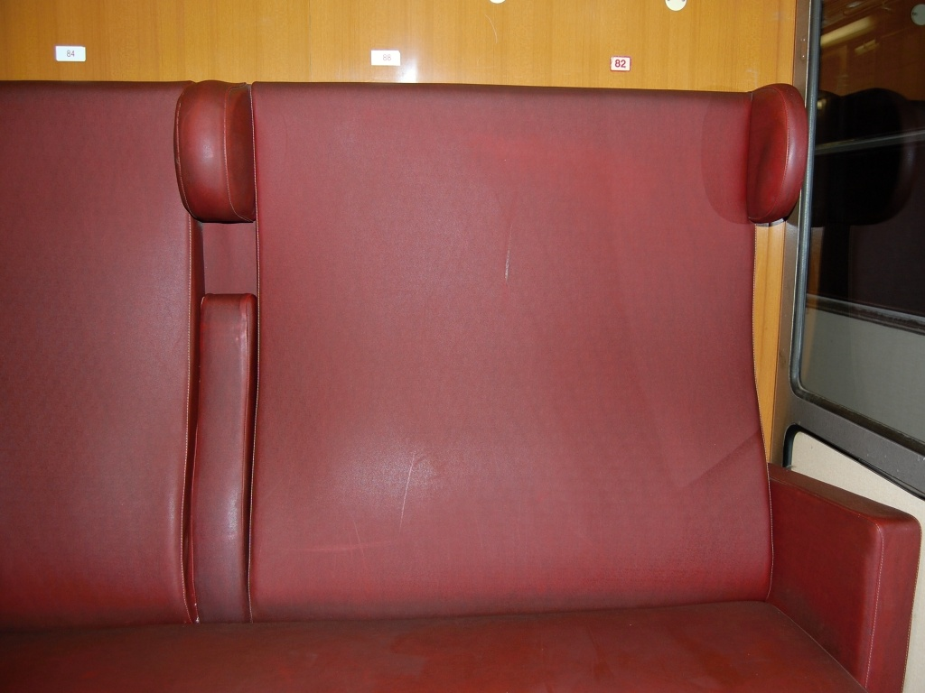
Vyrobené vozy
rychlíkové vozy vyráběné pro ČSD
60. léta 20. století – Győr (Maďarsko)
70. léta 20. století-1989 – VEB Waggonbau Bautzen, Görlitz (NDR)
vozy vyráběné v Bautzenu v letech 1972-1985
1417 vozů typu UIC-Y (délka 24,5 m)
816 vozů Ba (Bm, B), 110 vozů Aa (Am, A), 50 vozů ABm (AB), 441 vozů BDa (BDms, BDs)
oddílové uspořádání, teplovzdušné topení (dříve odporové)
schopné mezinárodního provozu, postupné vyřazování
změny označení v letech 1983, 1990, 2009
Vůz A¹⁴⁹ 110 – foto: Radek Papež
Sedačka vozu B²⁵⁶ – foto: Radek Papež

Slide 5
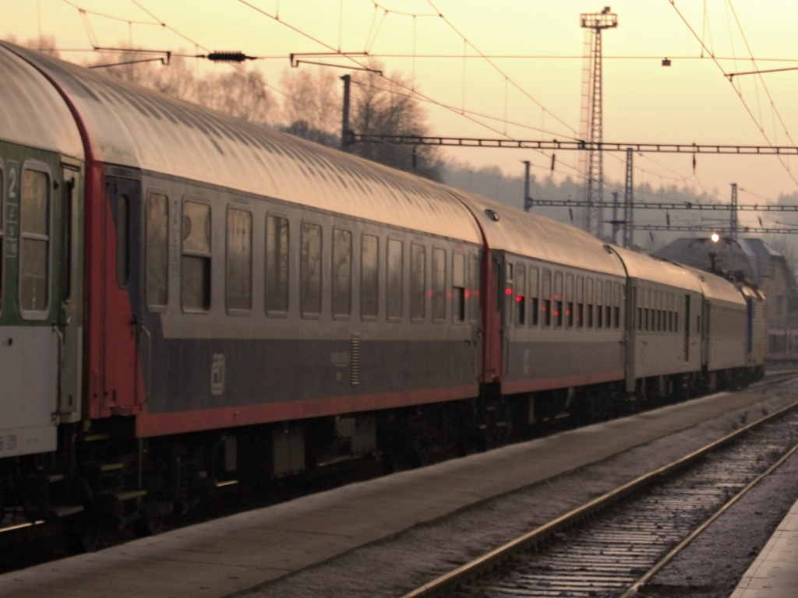
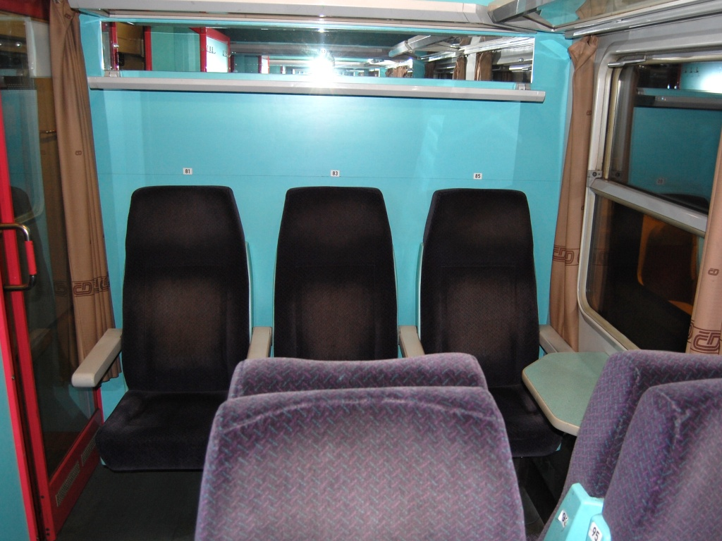
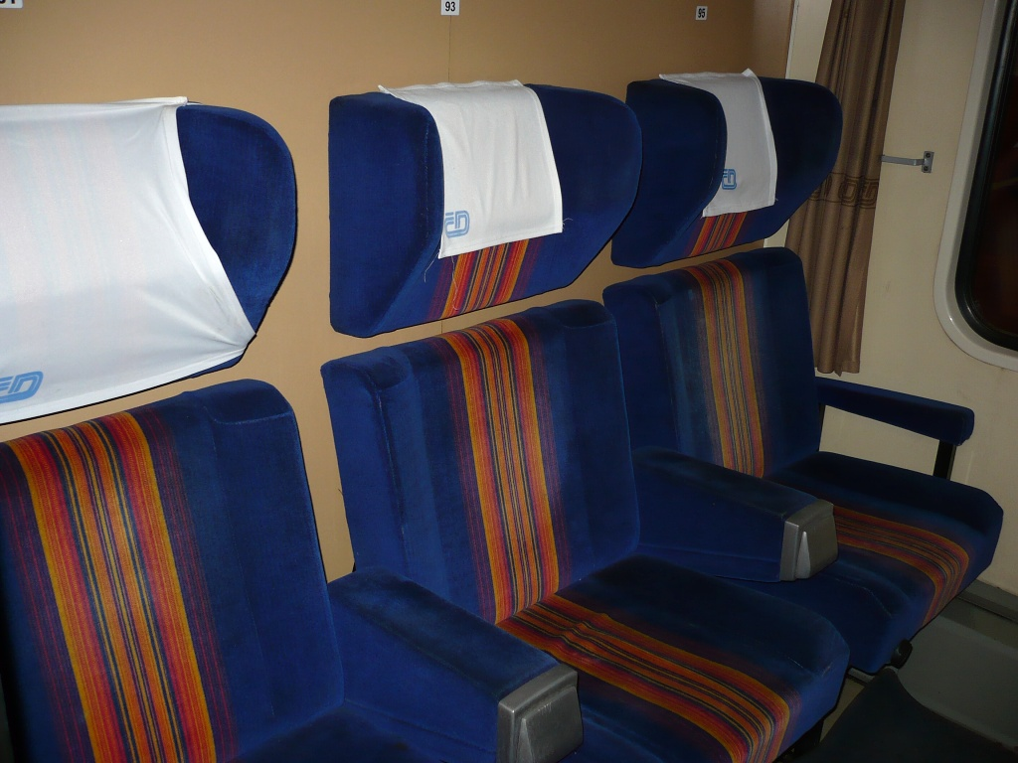
Modernizované vozy (1/3)
drobné i razantnější úpravy
Beer²⁷³ (50 54 20-38)
1992-1995, 34 vozů (31 vozů ex B, 3 vozy ex BDs)
zvláštní uspořádání interiéru (dvojoddíly, trojoddíly)
Aee^{145, (152)} (61 54 19-51 / 50 54 19-38)
1996-1997, 12 vozů (9 vozů ex A, 3 vozy ex AB)
9 kupé 1. vozové třídy, 2000-2006 dosazena klimatizace
stejným způsobem modernizováno 6 vozů AB s odporovým topením (1999-2000, dnes Aee¹⁵², bez klimatizace)
nákres: ŽelPage.cz
Vozy Beer²⁷³ – foto: Radek Papež
Beer²⁷³ – dvojoddíl – foto: Radek Papež
Aee¹⁵² – sedadla – foto: Jan Máca

Slide 6
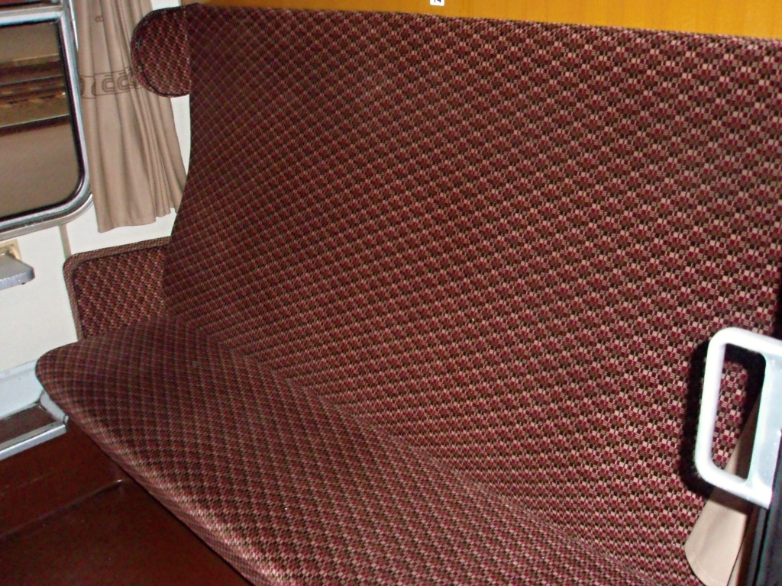
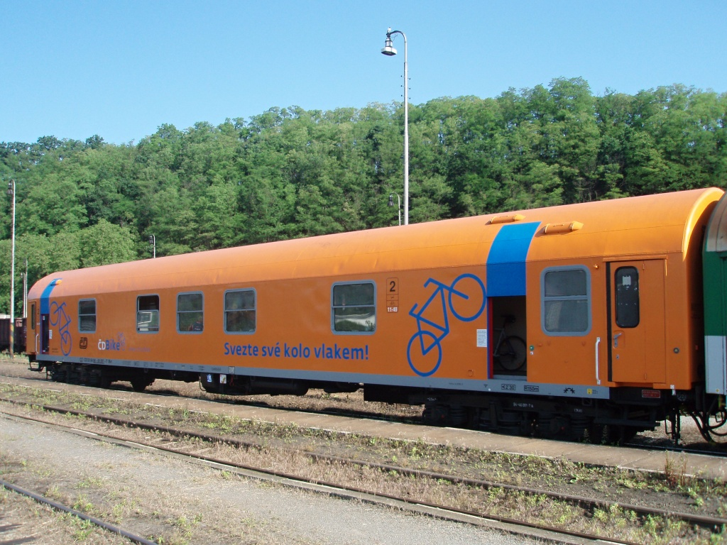
Modernizované vozy (2/3)
Bee²⁴³
2003, 8 vozů (ex B), dnes již jen 7 (1 vůz – nehoda 2005)
již z výroby zkušebně CZE místo alternátoru
přečalounění sedadel, administrativní snížení míst na 6 na oddíl
důvod: zajíždění do Rakouska
Bvt⁴⁵³ (50 54 84-46)
2007, 2 vozy (ex BDs)
3 části, krajní – přeprava kol, prostřední – 40 míst k sezení
nakládací dveře pro jízdní kola
Vůz Bee²⁴³ sedačka – foto: Jan Máca
Vůz Bvt⁴⁵³ – foto: Radek Papež

Slide 7
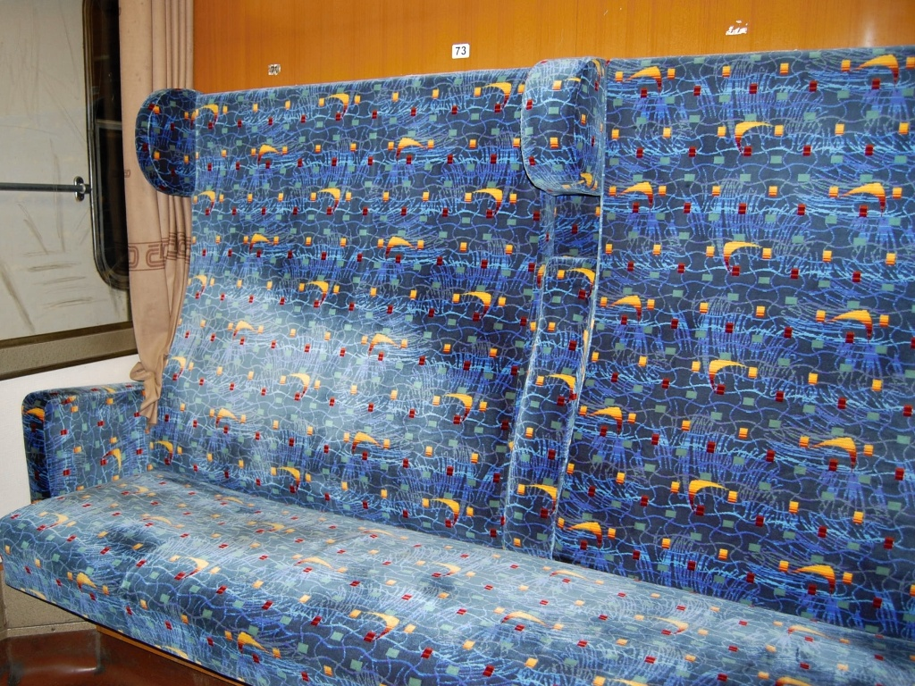
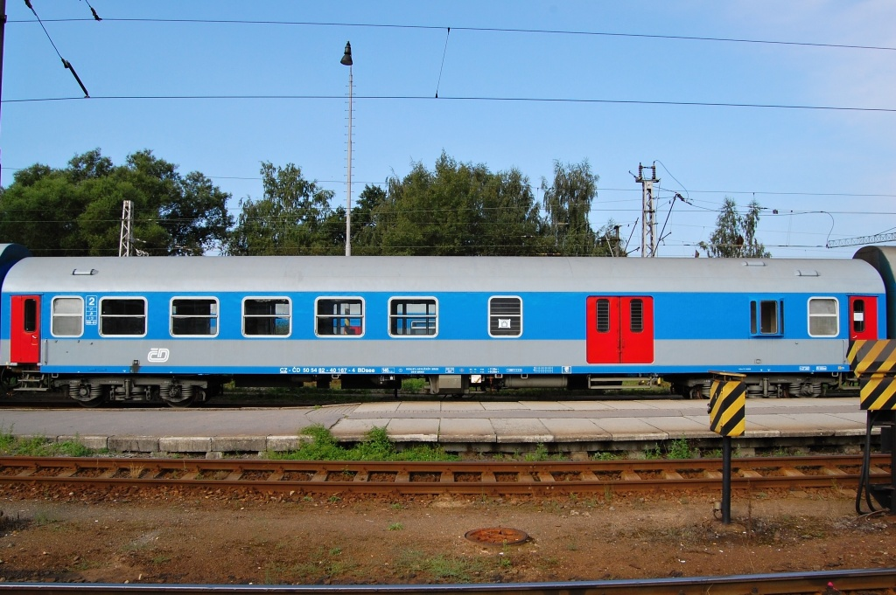
Modernizované vozy (3/3)
BDsee⁴⁵⁴ (50 54 82-40)
2009, 2 vozy (ex BDs)
dosazení CZE, oplyšování sedaček
barevné schéma shodné s patrovými vozy Bmto²⁹² a Bmteeo²⁹³
Drobné úpravy interiéru
Brněnský expres (BrEx)
2007-2008, 16 vozů řady B
přečalounění sedaček
„humanizace“ vozů
od 2009, různé vozy
kompletní oprava interiéru (přečalounění, podlaha, nátěr stěn)
Vůz BDsee⁴⁵⁴ – foto: Radek Papež
Vůz B²⁴⁹ BrEx – foto: Radek Papež

Slide 8
Vlastní návrh modernizace
z původních vozů zachována pouze základní konstrukce
jednotné rychlíkové soupravy se systémem PUSH / PULL
Bpee – vozy 2. vozové třídy
Bdbpree – vůz 2. vozové třídy (jízdní kola, zvedací plošina)
ADfpee – vůz 1. vozové třídy (služební oddíl, stanoviště strojvedoucího)
vlastnosti vozů
pouze velkoprostorové uspořádání (+ vandalismus, - soukromí)
nové podvozky SGP 300 (kotoučová, magnetická kolejnicová brzda)
max. rychlost 160/200 km.h⁻¹, klimatizační jednotka, CZE
informační systém (vnější displeje, LCD panely, LED displeje, rezervace)
uzavřený systém WC, elektrické zásuvky, sedadla BORCAD cz SEL

Slide 9
Vůz 2. třídy řady Bpee
78 míst k sezení
v soupravě 3-5 vozů podle vytíženosti linky
ve voze přeprava jízdních kol vyloučena

Slide 10
Vůz 2. třídy řady Bdbpree
36 míst k sezení
zvláštní výbava vozu
přeprava jízdních kol a cestujících se sníženou pohyblivostí
zdvihací plošina (viz 80-29), prostorné vakuové WC (viz 914, 80-29)

Slide 11
Vůz 1. třídy se služebním oddílem řady ADfpee
42 míst k sezení
služební oddíl není určen pro přepravu jízdních kol
řídicí vůz – disponuje stanovištěm strojvedoucího

Slide 12
Děkuji za pozornost
Radek Papež, radekedar@gmail.com

